Slide 1

APRESENTAÇÃO PESSOAL
VINÍCIUS MOREIRA DA SILVA BRAGA

Slide 2
Apresentação pessoal
Vinícius Moreira da Silva Braga
Nascido em 28/08/1989;
Natural de Jacareí/SP;
Idade: 33 anos;
Desenvolvedor de software;
Formado em Ciências da Computação;

Slide 3
Apresentação pessoal
Formação
Técnico em Informática pela Univap (2005-2006);
Ciências da Computação pela Univap em (2012-2014);

Slide 4
Apresentação pessoal
Habilidades e conhecimentos na área
Linguagens de programação (C, C++, Delphi, HTML, Java, Java Script (Node, React e React Native), PHP, Pascal e Visual Basic);
Banco de Dados MySQL, SQL Server, Oracle, Interbase, Paradox e Postgre SQL;
Algoritmos e estruturas de dados (listas, filas, pilhas, árvores, algoritmos de ordenação, hash e processamento de textos);
Inteligência artificial (subárea de lógica nebulosa);
Cálculo diferencial e integral (funções, limites, derivadas, integrais, equações diferenciais, séries de Taylor e Fourier, transformadas de Laplace e Fourier e aplicações);

Slide 5
Apresentação pessoal
Histórico profissional
Monitor
Universidade do Vale do Paraíba · Meio período de 2006 - jul de 2008 · 2 anos 7 meses, Jacareí, São Paulo, Brasil
Atuação no suporte e manunteção dos laboratórios de informática da universidade e auxílio aos alunos tirando dúvidas sobre diversos conteúdos dos cursos
Competências: API REST · Desenvolvimento web · Web design · Algoritmos · Ciência da computação · Programação (computação) · Web Design Responsivo · Desenvolvimento de software · Linguagens de programação · Desenvolvimento de front-end · Programação orientada a objetos (POO) · SQL · Java · JavaScript · HTML · PHP · MySQL

Slide 6
Apresentação pessoal
Histórico profissional
Docente
Universidade do Vale do Paraíba · Meio período de fev de 2011 - dez de 2011 · 11 meses, Jacareí, São Paulo, Brasil
Atuação como professor do curso técnico de informática lecionando matérias em relação as seguintes disciplinas: - HTML; - Java Script; - MySQL; - TCC;
Competências: API REST · Desenvolvimento web · Web design · Algoritmos · Ciência da computação · Programação (computação) · Web Design Responsivo · Desenvolvimento de software · Linguagens de programação · Desenvolvimento de front-end · Programação orientada a objetos (POO) · SQL · Docência · HTML5 · Java · JavaScript · HTML · PHP · MySQL

Slide 7
Apresentação pessoal
Histórico profissional
Desenvolvedor
Universidade do Vale do Paraíba · Tempo integral de jul de 2014 - fev de 2015 · 8 meses, São José dos Campos, São Paulo, Brasil
Atuação como desenvolvedor Android
Competências: API REST · Desenvolvimento web · Web design · Algoritmos · Ciência da computação · Programação (computação) · Web Design Responsivo · Desenvolvimento de software · Linguagens de programação · Desenvolvimento de front-end · Programação orientada a objetos (POO) · SQL · Desenvolvimento Android · Java · JavaScript · PHP

Slide 8
Apresentação pessoal
Histórico profissional
Desenvolvedor
Ecopromo Future Recycling · Tempo integral de jun de 2018 - mai de 2022 · 4 anos, São Paulo, BrasilSão Paulo, Brasil
Atuação como desenvolvedor de software na área Web e Mobile na criação de sistemas internos utilizados pela imprensa e no desenvolvimento do software utilizado nos totens desenvolvidos pela empresa de coletas de produtos recicláveis e lixo eletrônico e medicamentos vencidos.
Competências: API REST · Desenvolvimento web · Web design · Algoritmos · Ciência da computação · Programação (computação) · Web Design Responsivo · Desenvolvimento de software · Linguagens de programação · Desenvolvimento de front-end · Programação orientada a objetos (POO) · SQL

Slide 9
Apresentação pessoal
Histórico profissional
Desenvolvedor de software
Autônomo de fev de 2010 - o momento · 12 anos 10 meses, Jacareí, São Paulo, Brasil
Desenvolvedor autônomo de software desenvolvendo pequenos sistemas web para empresas daqui da região.
Competências: API REST · Desenvolvimento web · Web design · Algoritmos · Ciência da computação · Programação (computação) · Web Design Responsivo · Desenvolvimento de software · Linguagens de programação · Desenvolvimento de front-end · Programação orientada a objetos (POO) · SQL · HTML5 · Java · JavaScript · PHP · C++ · MySQL · React.js

Slide 10
DESAFIO TÉCNICO – IMPORTAR VENDAS
VINÍCIUS MOREIRA DA SILVA BRAGA

Slide 11
FINALIDADE DO PROJETO
Como parte do processo seletivo, foi proposto o desenvolvimento de uma aplicação web fullstack que implemente um formulário que importe um arquivo com dados tabulados de vendas e salve as informações na base de dados e mostre a receita bruta.

Slide 12
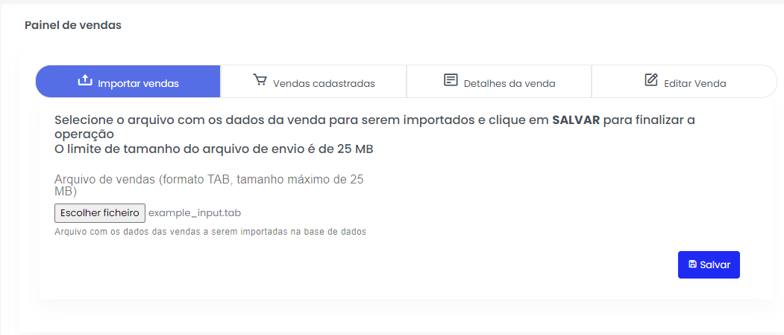
FUNCIONAMENTO DO PROJETO
O objetivo principal do projeto é disponibilizar uma ferramenta no qual os usuários poderão importar vendas realizadas por meio de arquivos tabulados. Também foi implementada a possibilidade de que as vendas possam ser cadastradas via formulário

Slide 13
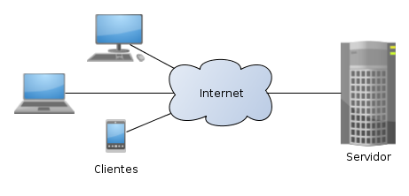
ARQUITETURA DO PROJETO
Arquitetura cliente-servidor
Cliente: aplicação web com as funcionalidades definidas anteriormente
Servidor: aplicação backend responsável por disponibilizar a API com as funções de comunicação com a base de dados. A base de dados também está armazenada no mesmo servidor

Slide 14



TECNOLOGIAS UTILIZADAS NO DESENVOLVIMENTO
Para realizar o desenvolvimento do projeto foram utilizadas as seguintes tecnologias:

Slide 15
ETAPAS DO DESENVOLVIMENTO DO PROJETO – LEVANTAMENTO DOS REQUISITOS
Inicialmente foi realizado o levantamento dos requisitos do sistema, dividido em duas etapas:
Levantamento dos requisitos do usuário;
Levantamento dos requisitos de software funcionais e não funcionais com base nos requisitos levantados do usuário;

Slide 16
ETAPAS DO DESENVOLVIMENTO DO PROJETO – LEVANTAMENTO DOS REQUISITOS
Exemplos de alguns requisitos do usuário levantados:
Deverá existir uma opção de cadastro e login para usuários;
Cada usuário poderá importar inúmeras vendas;
O usuário poderá gerenciar as vendas cadastradas permitindo (adicionar, consultar, editar e remover);
O sistema deverá ser executado na plataforma Web;

Slide 17
ETAPAS DO DESENVOLVIMENTO DO PROJETO – LEVANTAMENTO DOS REQUISITOS
Exemplos de alguns requisitos de software levantados:
RF – Cadastro de usuários: o sistema deverá permitir realizar o cadastro dos usuários;
RF – Importar vendas: o sistema deverá permitir importar as vendas através de arquivos tabulados;
RF – Editar vendas: o sistema deverá permitir que o usuário edite as vendas cadastradas;
RNF – Web: o software deverá ser executado em um navegador Web atualizado como Chrome, Safari, Opera, Edge e etc;

Slide 18
ETAPAS DO DESENVOLVIMENTO DO PROJETO – modelagem da base de dados
Inicialmente foi realizada a modelagem da base de dados, por ser um aplicação simples, foram criadas apenas duas entidades:
Sales: armazena as informações das vendas cadastradas;
Usuários: armazena informações do cadastro dos usuários;

Slide 19
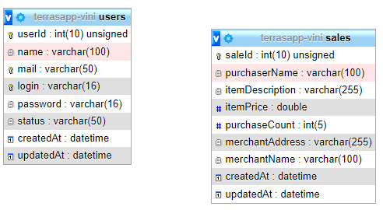
ETAPAS DO DESENVOLVIMENTO DO PROJETO – modelagem da base de dados
Modelo criado

Slide 20
ETAPAS DO DESENVOLVIMENTO DO PROJETO – criação DA API
A API do projeto foi construída em Node JS, a escolha do Node se deu devida a facilidade do framework para construção de aplicações backend, foram utilizadas diversas bibliotecas, dentre as importantes se pode citar:
Sequelize;
Express.

Slide 21
ETAPAS DO DESENVOLVIMENTO DO PROJETO – criação DA API
Sequelize
É uma biblioteca que permite realizar o mapeamento relacional da base de dados permitindo manipular facilmente as informações da base de dados já que a mesma já tem implementa funções prontas para: cadastrar, alterar, consultar e remover informações da base de dados.
Para cada entidade da base de dados foi criada o mapeamento configurando o tipo de dado de cada campo da entidade.

Slide 22
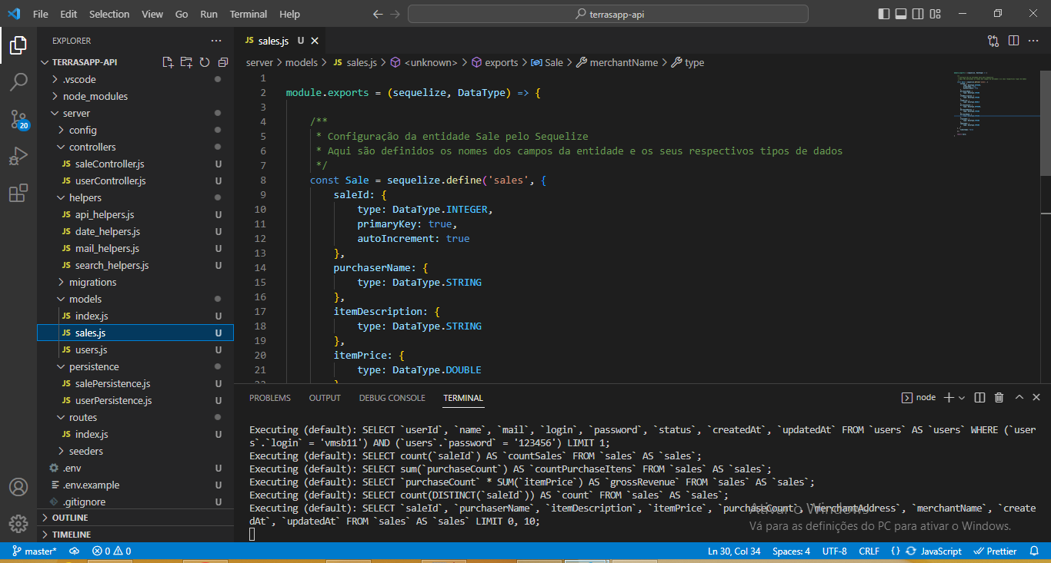
ETAPAS DO DESENVOLVIMENTO DO PROJETO – criação DA API

Slide 23
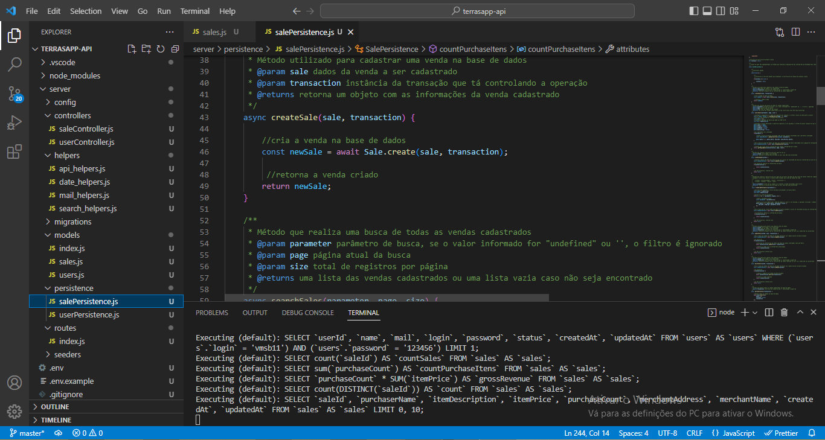
ETAPAS DO DESENVOLVIMENTO DO PROJETO – criação DA API

Slide 24
ETAPAS DO DESENVOLVIMENTO DO PROJETO – criação DA API
Express
É uma biblioteca que permite gerenciar as requisições HTTP/HTTPS permitindo assim o acesso as funções criadas na API através da criação de rotas permitindo que o software do toten, aplicativo mobile e sistema gerencial acessem as informações da base de dados.
Para cada entidade, foi criado um arquivo que funciona como um “controller” para implementar a lógica de negócio da aplicação.

Slide 25
ETAPAS DO DESENVOLVIMENTO DO PROJETO – criação DA API
Express
Exemplo: para a entidade sales, foi criada uma classe chamada SaleController com as rotas que permitem:
Cadastrar novas vendas;
Consultar vendas cadastradas;
Alterar vendas cadastradas;
Deletar vendas cadastradas;

Slide 26
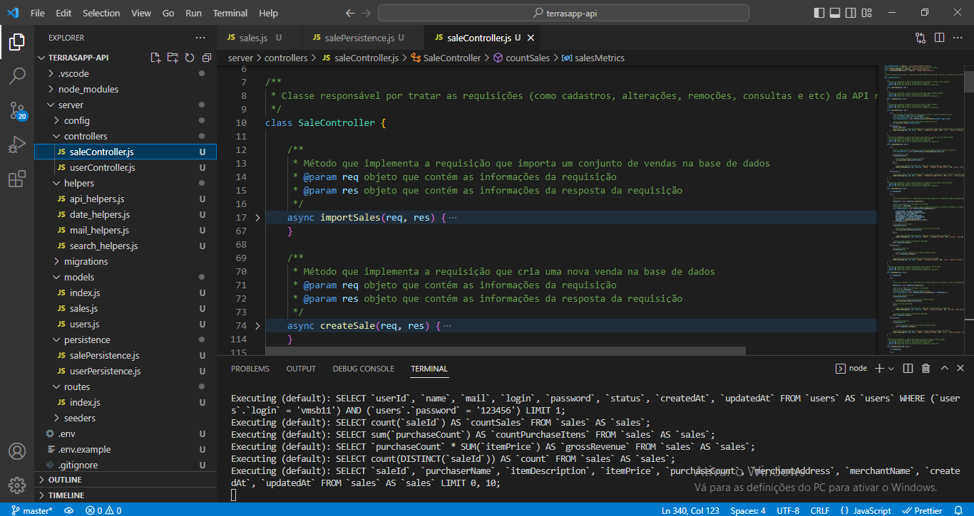
ETAPAS DO DESENVOLVIMENTO DO PROJETO – criação DA API

Slide 27
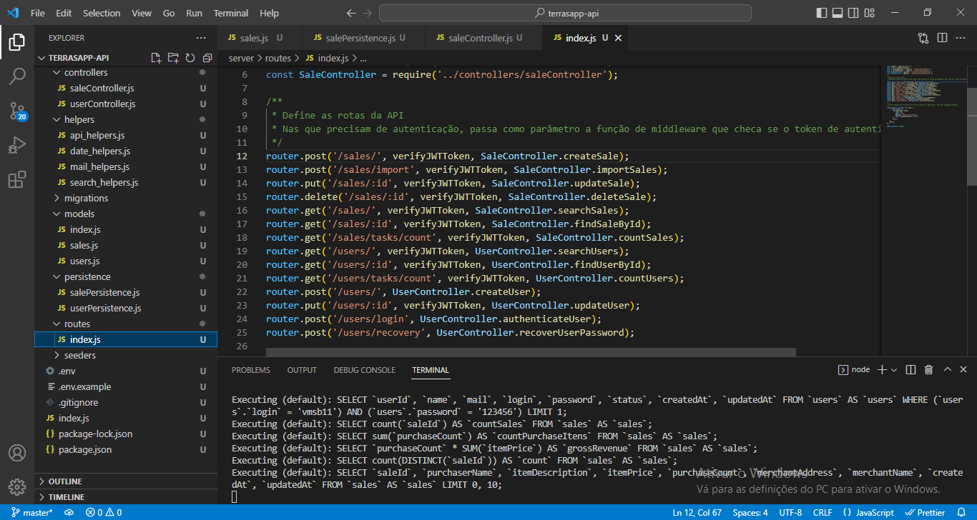
ETAPAS DO DESENVOLVIMENTO DO PROJETO – criação DA API

Slide 28
ETAPAS DO DESENVOLVIMENTO DO PROJETO – SISTEMA GERENCIAL
A aplicação frontend foi desenvolvido em React utilizando as seguintes bibliotecas:
axios: utilizado para fazer requisições HTTP a API explicada anteriormente;
reactstrap: utilizado para construir as interfaces gráficas utilizando o framework Bootstrap;
redux: utilizado para realizar o gerenciamento de estados do aplicativo;
redux-saga: utilizado para realizar chamadas assíncronas de actions;
react-router: utilizado para realizar o roteamento e navegação entre as páginas da aplicação;

Slide 29
ETAPAS DO DESENVOLVIMENTO DO PROJETO – SISTEMA GERENCIAL
Todo o gerenciamento de estados do sistema foi realizada utilizando a biblioteca redux que é a mais comum para tal finalidade. Para cada módulo da aplicação, foi criada um arquivo com as constantes com os nomes das actions, outro com as actions, outro com o reducer e outro com as implementações das funções assíncronas utilizando o redux-saga.
Exemplo, para o módulo de vendas se criou:
sales/actionsTypes.js: arquivo com todas as constantes com os nomes das actions;
sales/actions.js: arquivo com todas as actions relacionadas ao gerenciamento de vendas;
sales/reducer.js: arquivo com a função reducer que armazena os dados das vendas;
sales/saga.js: arquivo com as implementações das funções que realizam chamadas assíncronas a API do sistema para processar o cadastro, consultas, alterações e etc;

Slide 30
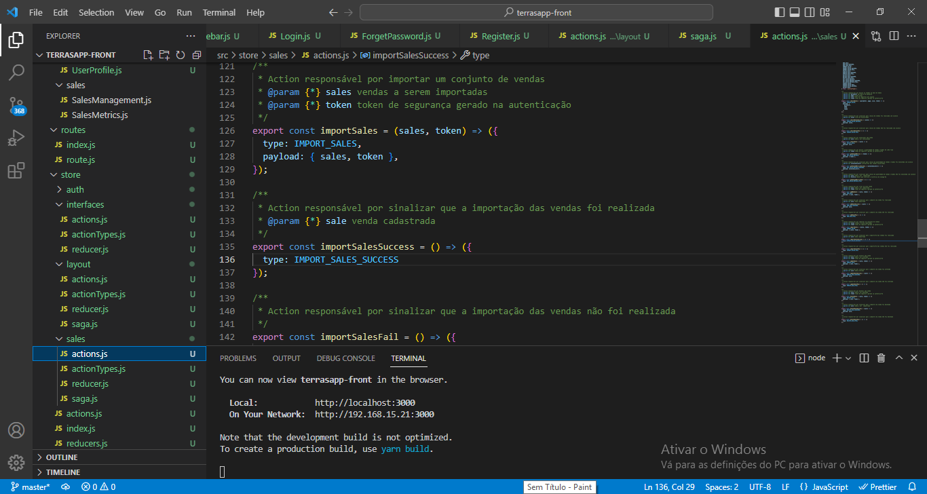
ETAPAS DO DESENVOLVIMENTO DO PROJETO – SISTEMA GERENCIAL

Slide 31
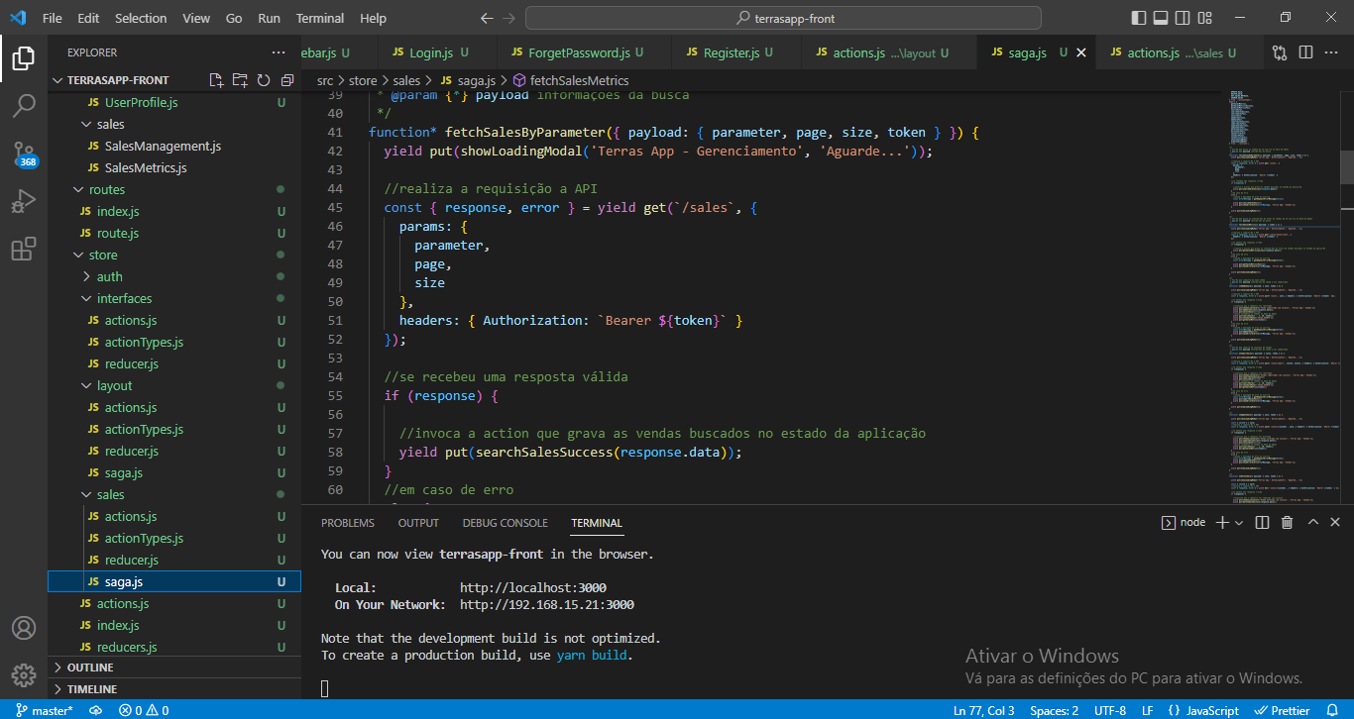
ETAPAS DO DESENVOLVIMENTO DO PROJETO – SISTEMA GERENCIAL

Slide 32
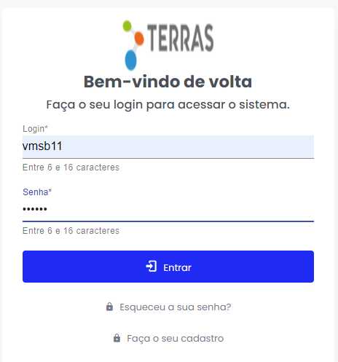
FUNCIONAMENTO
Login
Para entrar na ferramenta o usuário deverá efetuar sua autenticação informando o seu login e senha.
Caso não esteja cadastrado, poderá se cadastrar.
Se já está cadastrado e não lembra a sua senha, poderá realizar a sua recuperação.

Slide 33
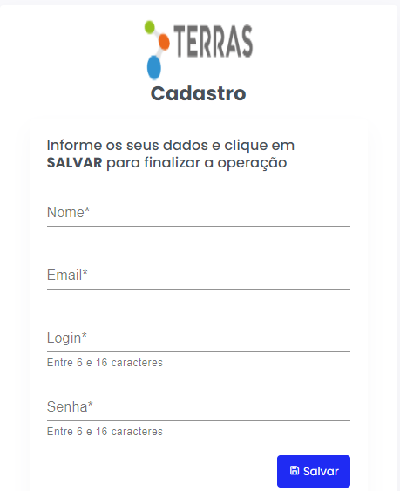
FUNCIONAMENTO
Cadastro
Para fazer o cadastro, basta o usuário informar seu nome, email, login e senha.
Se já existir um mesmo email e/ou login cadastrado, uma mensagem de erro é exibida.

Slide 34
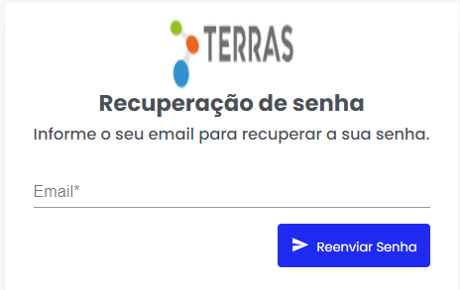
FUNCIONAMENTO
Recuperação de senha
Se o usuário não se lembrar do login e/ou senha basta informar o seu email e o login e senha enviado para o email cadastrado.
Obs: esta função está implementada mas como não está hospedada em um servidor real com configuração de email realizada, a mesma não está funcionando corretamente.

Slide 35
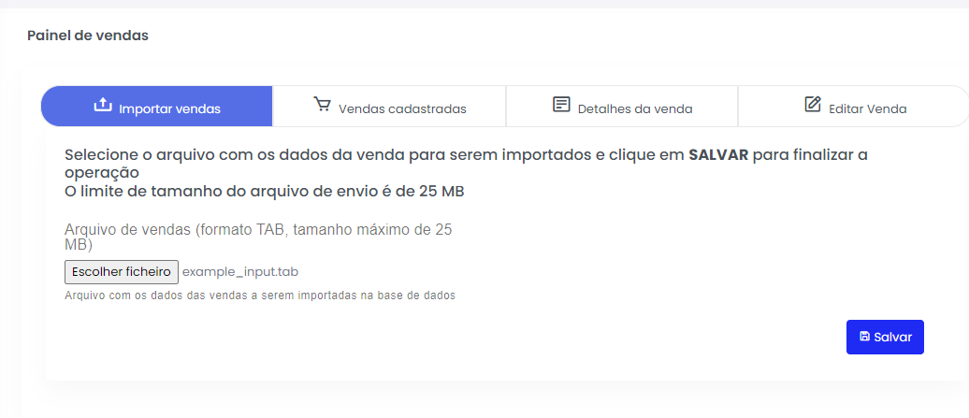
FUNCIONAMENTO
Importar vendas
Na página inicial do sistema o usuário poderá importar os dados das vendas, basta selecionar o arquivo e clicar em Salvar pra realizar o upload.
O usuário navegar para as demais tabs da interface gráfica.

Slide 36
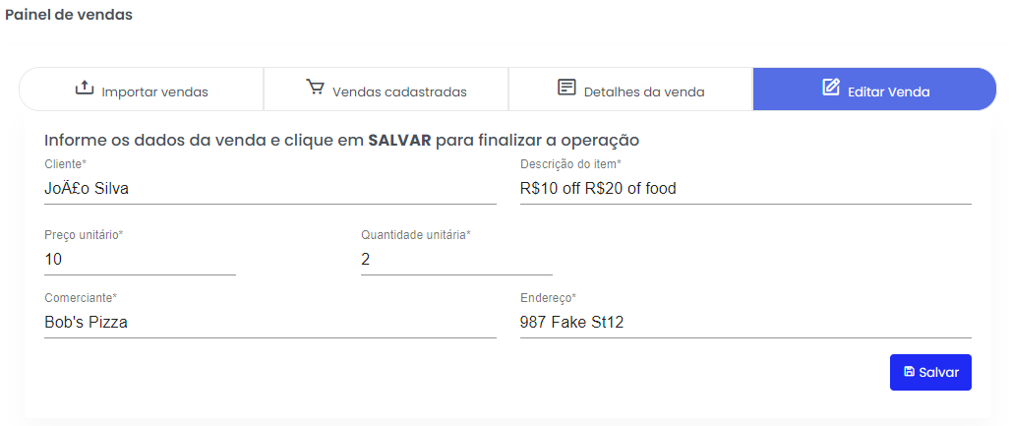
FUNCIONAMENTO
Criar/editar venda
Se o usuário, optar, poderá cadastrar vendas por meio do formulário de cadastro/edição, bastando informar os dados da venda e clicar em Salvar para confirmar.
Se for uma nova venda, a mesma é cadastrada, se for uma venda já existente, as informações desta são atualizadas

Slide 37
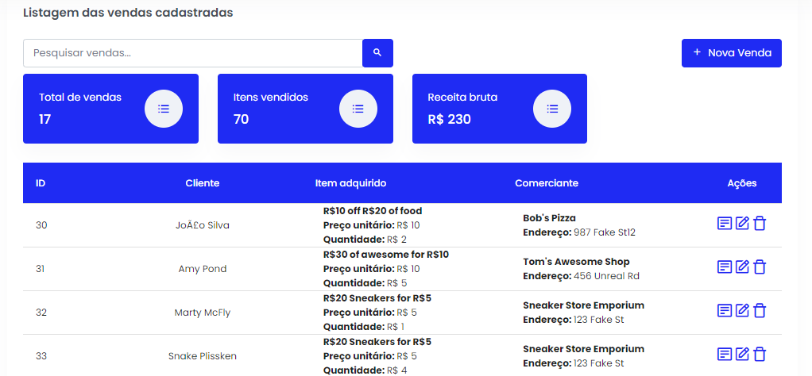
FUNCIONAMENTO
Gerenciar vendas
Na aba Vendas cadastradas, o usuário poderá visualizar as vendas cadastradas, informações sobre a receita bruta e o total de itens comprados.
Também é possível realizar o filtro de vendas informando um parâmetro no campo de busca.
Para venda, é possível editar, remover e visualizar os detalhes da mesma, bastante apenas clicar na opção desejada na coluna Ações.

Slide 38
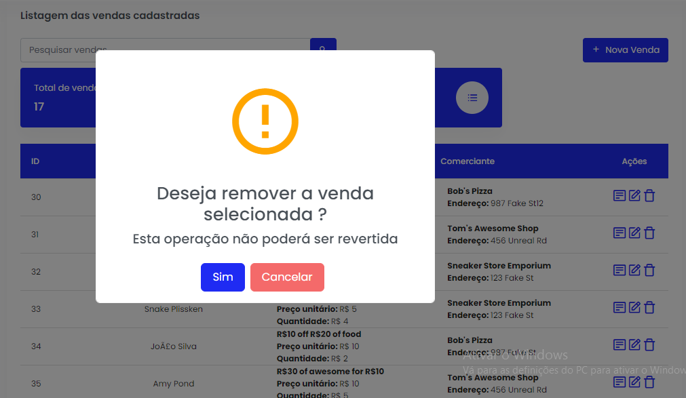
FUNCIONAMENTO
Remover venda
Para remover uma venda basta clicar na opção de remover, ao confirmar, a operação é realizada.

Slide 39
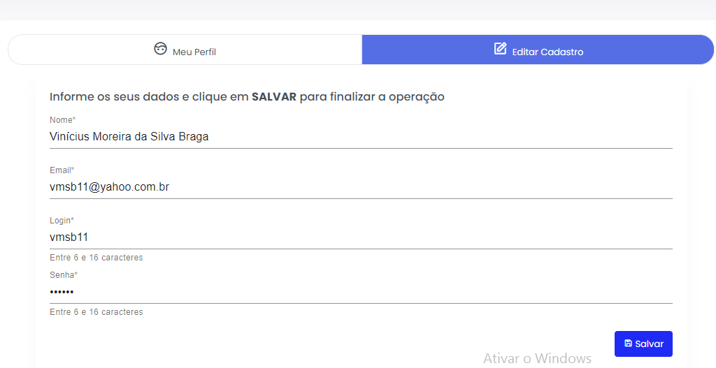
FUNCIONAMENTO
Editar cadastro
O usuário também poderá alterar as informações de seu cadastro conforme a necessidade do mesmo.

Slide 40
Obrigado
vmsb11@yahoo.com.br
https://github.com/vmsb11
https://github.com/vmsb11/terrasapp-api
https://github.com/vmsb11/terrasapp-front

